Slide 1
Школьные праздники как средство воспитания учащихся начальных классов
Кривошапкина Л.А., учитель начальных классов
МОБУ СОШ №26 с углубленным изучением
отдельных предметов, г. Якутск

Slide 2
Школьные праздники в начальных классах
Актуальность
Цели и задачи
Классификация
Педагогические функции
Технология проведения
Практический опыт. Выводы

Slide 3
Актуальность
Чем сложнее и противоречивее окружающая жизнь, чем она труднее, тем необходимее праздники как потребность в положительных эмоциях, потребность быть вместе.

Slide 4
Целесообразность
Применения в воспитательной работе праздников, в значительной мере определяется доступностью средств реализации главной педагогической идеи умственного, эстетического, нравственного, духовного развития ребёнка, возможностью широкого привлечения положительного потенциала родителей в деятельность совместной работы по воспитанию детей.

Slide 5
Классификация праздников
Общенародные – Международный женский день «8 Марта»
Официальные – «День знаний», «День защитника Отечества»
Православные – «Святки», «Масленица»
Народно–фольклорные – «Посиделки»
Тематические – «Посвящение в первоклассники»
Спортивные – «Весёлые старты», «Папа, мама, я – спортивная семья»
Интеллектуальные – «Счастливый случай».
Праздники искусств – «В мире сказок и мелодий»
Экологические – «Праздник цветов»
Литературные – «Времена года в творчестве разных писателей»

Slide 6
Педагогические функции школьных праздников
Воспитательная
Информационная
Эстетическая
Развивающая
Межличностная

Slide 7
Воспитательная функция
В начальных классах при подготовке праздника необходимо привлекать потенциал родителей.
Подобные мероприятия позволяют им лучше узнать своих детей, открыть для себя ещё неизвестные стороны их интересов, увлечений, таланта.
Создание Триединого
педагогического союза

Slide 8
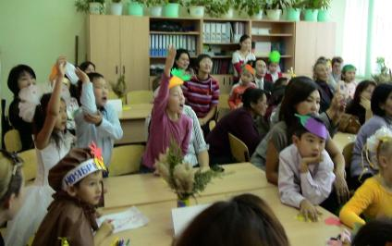
Информационная функция
Дети в игре получают сведения, из средств массовой информации, периодической печати, книг
Ученики 1 «А» отгадывают загадки на празднике осени

Slide 9
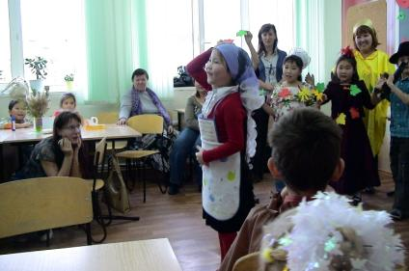
Эстетическая функция
Направленное, закономерное изменение сознания, расширение кругозора, интеллектуального роста личности, развитие творческого потенциала
Постановка детского спектакля во время праздника

Slide 10
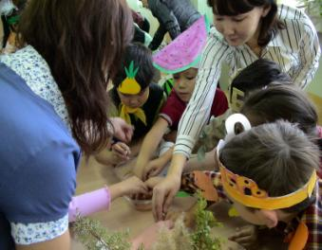
Развивающая функция
Проявление целостного отношения между человеком и миром и область духовной деятельности людей
Игры на развитие мелкой моторики во время праздника

Slide 11
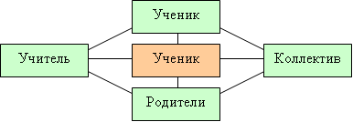
Межличностная функция
Формирование отношений, возникающих в результате общения между людьми
Схема межличностных отношений в классе

Slide 12
Модель проведения праздников

Slide 13
Технология подготовки и проведения праздника
Выбор темы
Подготовительная работа
Разработка сценария
Распределение ролей
Подведение итогов

Slide 14
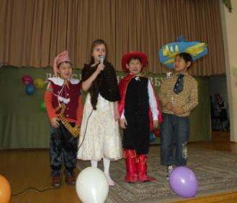
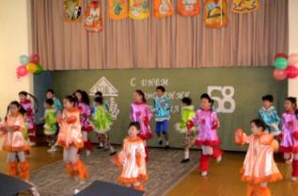
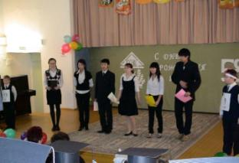
Рост творческого потенциала детей
На начальном этапе: театрализованные миниатюры, сказки
Отдельные постановки
Настоящие спектакли с декорациями, костюмами и прекрасной игрой маленьких артистов

Slide 15
Спасибо за внимание !

